Slide 1

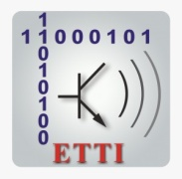
Estimarea și îmbunătățirea atractivității unei imagini statice
Universitatea Politehnică din București
Facultatea de Electronică, Telecomunicații și Tehnologia Informației
Conducător științific:
Prof. Dr. Inginer Corneliu FLOREA
Absolvent:
Iris-Diana CRĂCIUN

Slide 2
Cuprinsul Prezentării
Motivație
Tehnologii utilizate
Contribuții personale
Implementare și rezultate
Obiective
Concluzii

Slide 3



Motivație
Estimarea și îmbunătățirea atractivității imaginilor

Slide 4
Obiective
Sistem automat de estimare a atractivității imaginilor
Tehnică de îmbunătățire a imaginilor pentru creșterea scorului de atractivitate
Interfață grafică „prietenoasă”

Slide 5
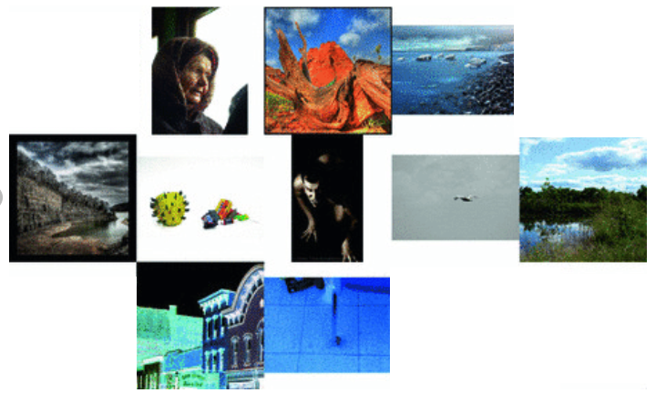





Tehnologii Utilizate
Baza de date AVA Style
Python – Jupyter Notebook
OpenCV, SciKit learn, Numpy, Matplotlib
QtDesigner

Slide 6
Contribuții personale
Prelucrarea datelor din baza de date AVA Style
Soluție nouă alcătuită din descrierea imaginilor cu trăsături + regresie cu Random Forest
Algoritm de îmbunătățire a imaginilor, studiu asupra egalizării de histogramă
Interfață grafică pentru sistemul realizat

Slide 7
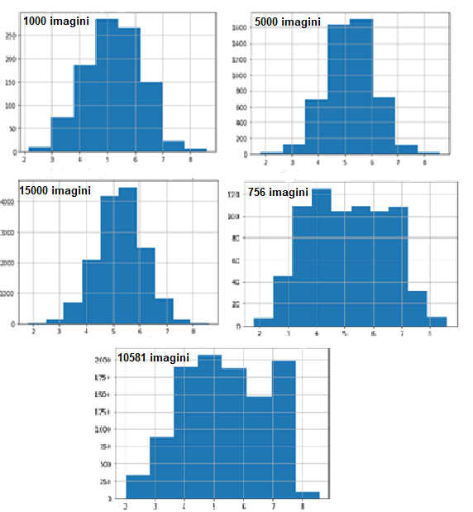
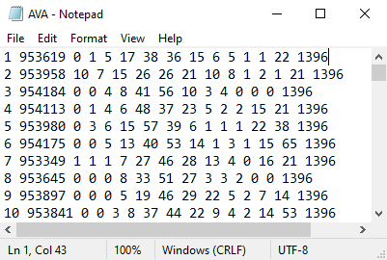
Implementare și rezultate Prelucrarea datelor din baza AVA
255.000 de imagini: Selectarea mai multor
subseturi pentru experimente
Calculul notei medii pentru
fiecare imagine

Slide 8
Implementare și rezultate Extragerea histogramei de culori
Imagine din subsetul ales
RGB HSV
Histogramele pentru H, pentru S, pentru V
Normarea si concatenarea valorilor
Vector de 24 de valori

Slide 9
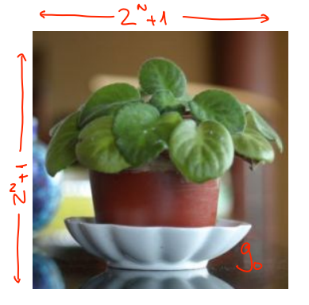
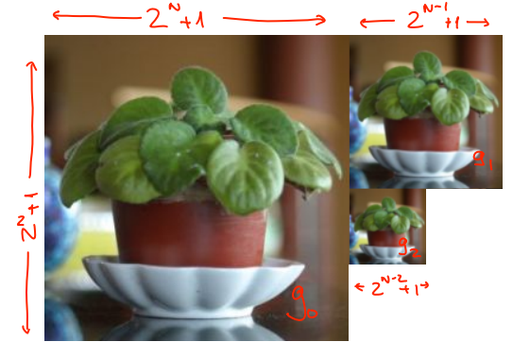
Extragerea contrastului piramidal Piramida Gaussiană
Conține copii ale imaginii, la diferite rezoluții, construite prin filtrare cu un filtru de netezire (FTJ) urmat de eșantionare – evitarea fenomenul de aliere
Sursa imaginilor: https://www.cs.toronto.edu/~mangas/teaching/320/slides/CSC320L10.pdf

Slide 10
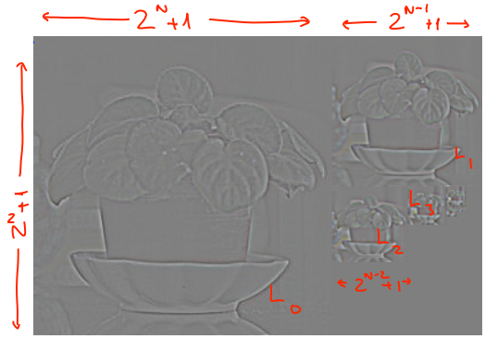
Extragerea contrastului piramidal Piramida Laplaciană
Se construiește prin diferența dintre două nivele consecutive ale piramidei Gaussiane
Nivelul superior trebuie expandat pentru a putea fi scăzut din cel inferior
Sursa imaginei: https://www.cs.toronto.edu/~mangas/teaching/320/slides/CSC320L10.pdf

Slide 11
Implementare și rezultate Extragerea contrastului piramidal
Imagine din subsetul ales
Construcția piramidei Gaussiane
Construcția piramidei Laplaciane
Suma normată a valorilor din fiecare nivel al piramidei Laplaciane
Valoarea finală ce conține suma valorilor fiecărui nivel
Concatenarea valorii la vectorul de trăsături ce va avea 25 de componente

Slide 12
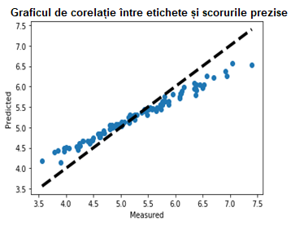

Implementare și rezultate Random Forest
Random Forest – ansamblu de arbori decizionali
Tehnica Bagging + Tehnica Random Feature Selection (RFS)
cele mai bune rezultate – subsetul de 15000 imagini
1000 imagini, MSE = 0.1529
5000 imagini, MSE = 0.1111
15000 imagini, MSE = 0.0876
756 imagini, MSE = 0.2943
10581 imagini, MSE = 0.2048

Slide 13
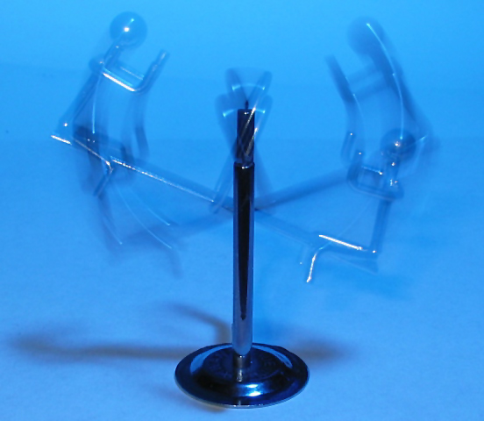
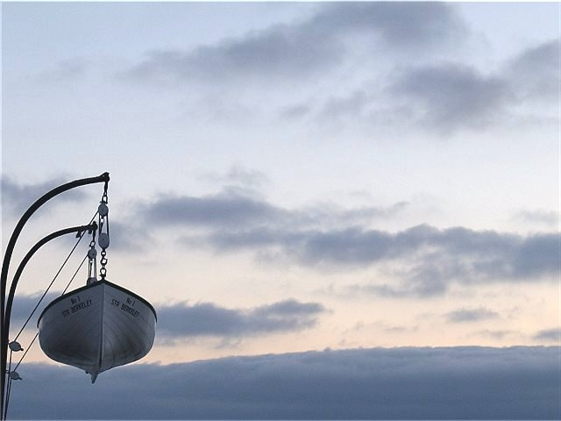
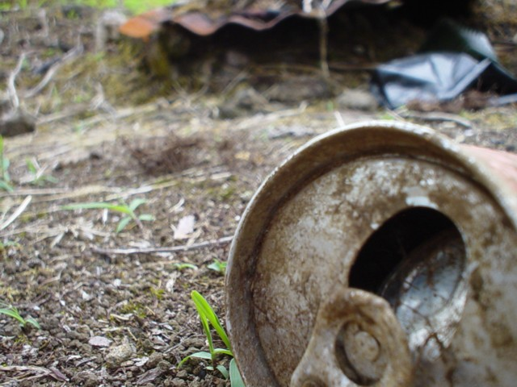
Exemple de rezultate obținute Erori Mici:
Eticheta: 5.51
Estimarea: 5.44
Eticheta: 6.18
Estimarea: 5.76
Eticheta: 4.28
Estimarea: 4.55

Slide 14
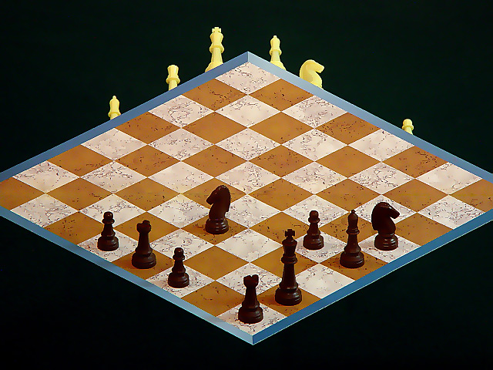
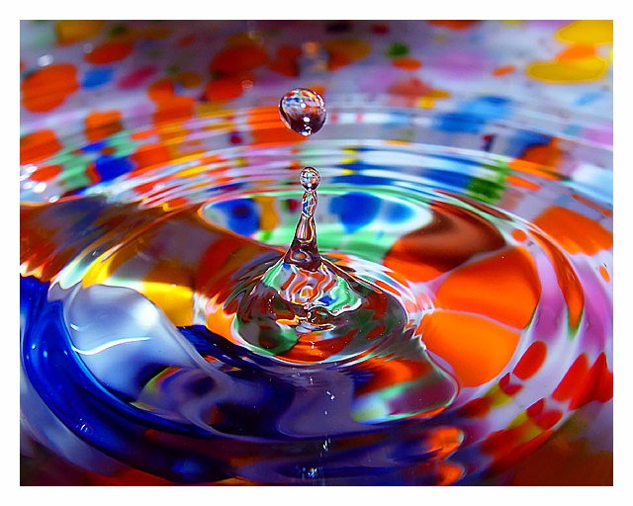
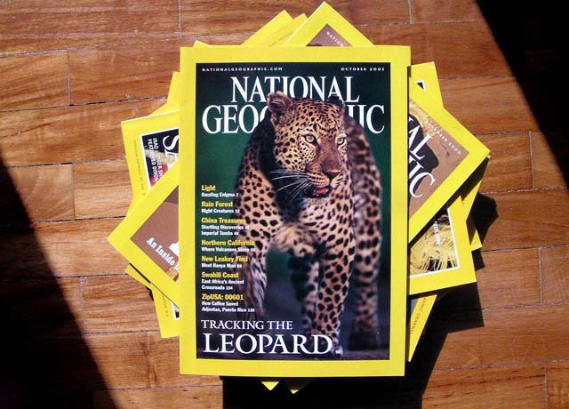
Exemple de rezultate obținute Erori Mari
Eticheta: 3.21
Estimarea: 4.02
Eticheta: 7.84
Estimarea: 6.81
Eticheta: 8.57
Estimarea: 7.31

Slide 15
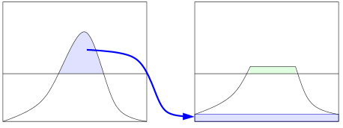
Implementare și rezultate Îmbunătățirea imaginilor
CLAHE – Contrast Limited Adaptive Histogram Equalization – îmbunătățește echilibrul culorilor și contrastul
AHE – dezvoltare adusă egalizării de histogamă (HE) – se aplică asupra mai multor regiuni din imagine, interpolând valorile pixelilor de pe frontierele regiunilor
CL – limitarea contrastului
Limitarea contrastului

Slide 16
Îmbunătățirea imaginilor
Imaginea inițială cu notă < 5
RGB HSV
CLAHE asupra planului Value (luminozitate)
HSV RGB
Filtrare neliniară a zgomotului
Testarea imaginii îmbunătățite

Slide 17
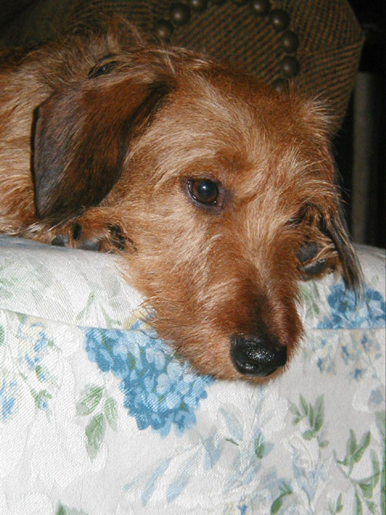
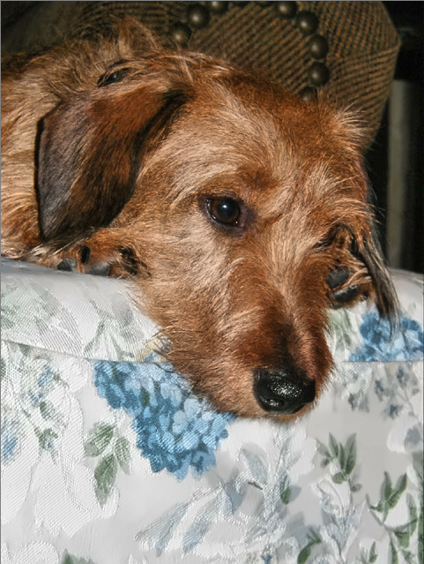
Rezultate după îmbunătățirea imaginilor
Eticheta: 4.4
Estimarea: 4.62
Estimarea: 5.24

Slide 18
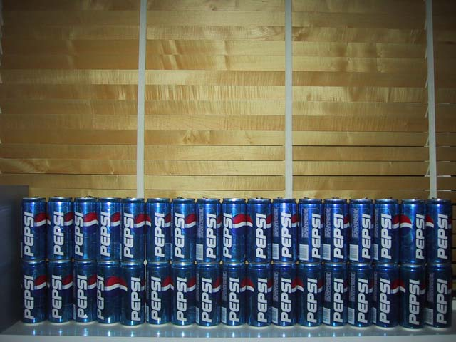
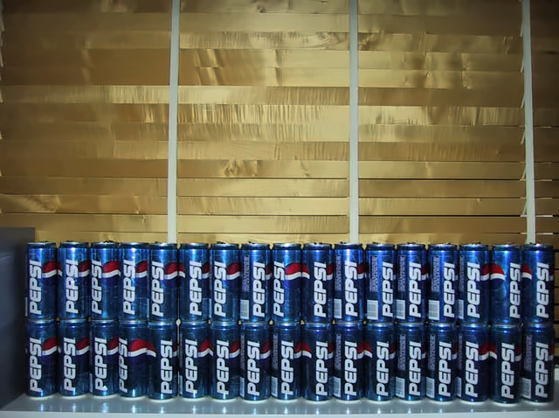
Rezultate după îmbunătățirea imaginilor
Eticheta: 3.62
Estimarea: 4.09
Estimarea: 5.33

Slide 19
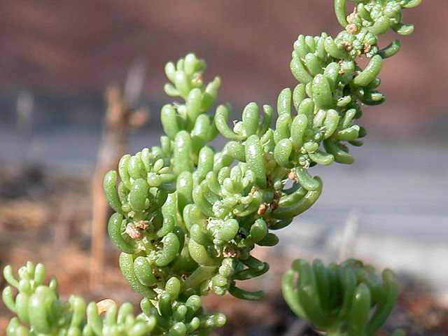
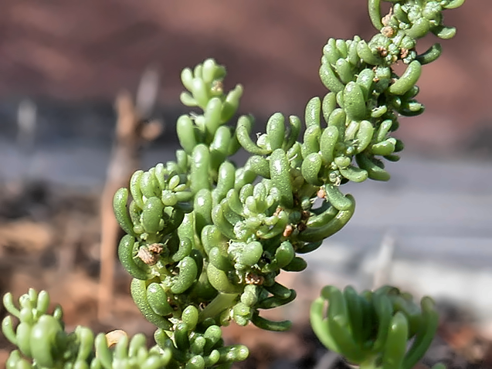
Rezultate după îmbunătățirea imaginilor
Eticheta: 4.84
Estimarea: 4.89
Estimarea: 5.51

Slide 20
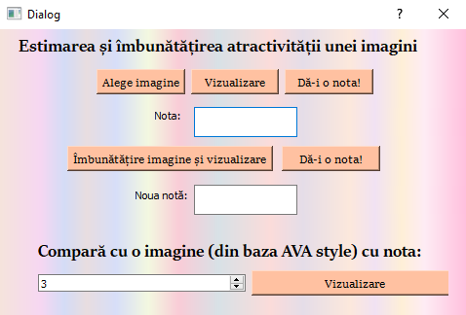
Implementare și Rezultate Proiectarea Interfeței Grafice
S-a utilizat aplicația QtDesigner
Zonă de alegere a imaginii și estimare a scorului de atractivitate
Zonă de îmbunătățire și recalculare a scorului
Zonă de baleere a bazei de date și afișare a imaginilor cu o anumită notă
Interfața realizată în QtDesigner

Slide 21
Concluzii
Scorul de atractivitate – o măsura subiectivă
Subiectivitatea diminuată prin medierea scorurilor acordate
Random Forest – cele mai bune rezultate pe set mare de date
Random Forest – cele mai bune rezultate pe bagging = 100% (maxim) și RFS = 5 (minim)
CLAHE – rezultate bune pe imagini cu scor mic
QtDesigner – ușor de utilizat, se pot realiza interfețe reușite
Posibile îmbunătățiri: seturi și mai mari de antrenament, utilizarea etichetelor de conținut pentru estimarea scorului de atractivitate

Slide 22

VĂ MULȚUMESC!
Întrebări

